Slide 1
Control Flow Testing
Universidad Autónoma de Coahuila
Facultad de Sistemas
Carlos Nassif Trejo García

Slide 2

Contexto
Asignación
X = 2 * y
Condicionales
If
While
For
Funciones: Abstracción

Slide 3

Program path
Punto de entrada
Punto de salida
PP:
Ejecución de una secuencia de instrucciones desde la entrada hasta la salida
Entrada y salida esperada
Unas entradas en especifico pueden ejecutar un path en especifico

Slide 4

¿Debemos ejecutar los mayores paths posibles?
Efectividad = Ejecutar menos paths

Slide 5
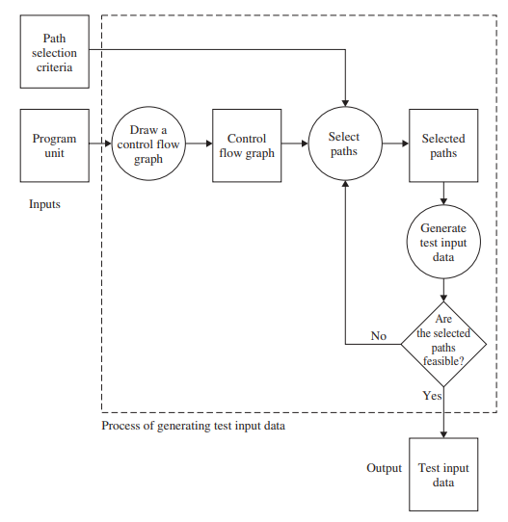

Slide 6

Criterios
Cada declaración es ejecutado al menos un vez
Para cada condicional, obtener un verdadero y uno falso

Slide 7
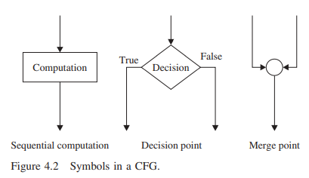
Símbolos

Slide 8
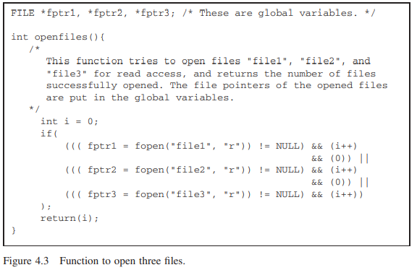
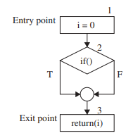

Slide 9
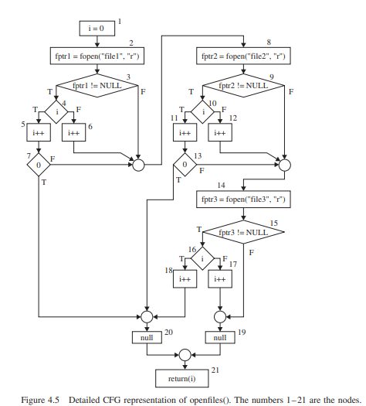

Slide 10
Selección de paths
Cada declaración es ejecutado al menos una vez
No usar entradas que activen el mismo path repetidamente
Conocer las características de lo que ya fue probado y lo que no
Todos los paths
Statement Coverage
Branch Coverage
Predicate Coverage

Slide 11
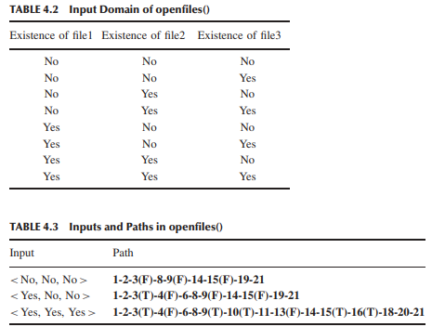
Todos los paths

Slide 12
Statement Coverage
Cada declaración del código es ejecutado
Seleccionar paths pequeños
Seleccionar paths un poquito mas grandes
Seleccionar arbitrariamente paths complejos

Slide 13
Branch Coverage
Rectángulos: 1
Rombo: 2
Salida: 0

Slide 14
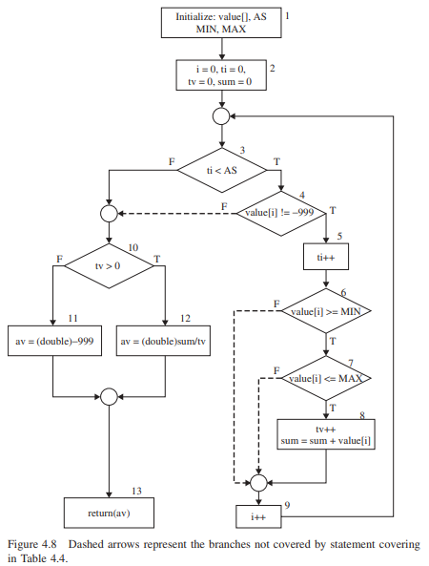








Slide 15
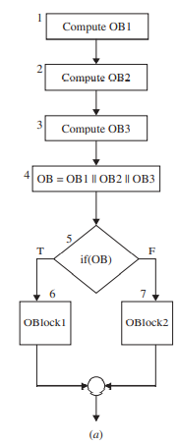
Predicate Coverage
También conocido como condition coverage
Cada expresion booleana es evaluado como verdadero y como falso

Slide 16
Generando datos de entrada
Vector de entrada:
Parámetros
Variables y constantes globales
Archivos
Conexión internet
Timers
Predicado: Función lógica evaluada en un punto de decisión
For ( … )
If (… )
Booleano

Slide 17
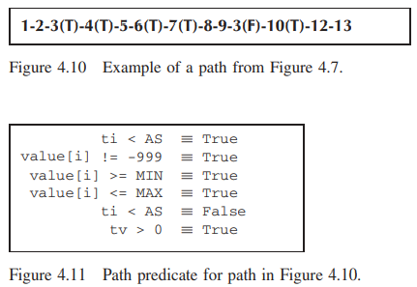

Path Predicate
Conjunto de predicados asociados a un path

Slide 18
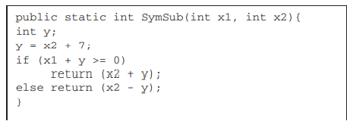




Interpretación de predicados
Proceso de sustituir operaciones simbólicamente en un path determinado, para así poder expresar el predicado solamente en términos de vector de entrada y vector de constantes

Slide 19
Path Predicate Expression
No esta compuesto de variables locales, solo de vectores de entrada y de constantes
Es un conjunto de restricciones formado de los vectores mencionados
Valores de entrada de fuerza de ruta pueden ser generador al resolver el conjunto de restricciones
Si no se puede resolver el conjunto de restricciones, no existe valores de entrada que cause que el path se ejecute. i. e. path invalido

Slide 20
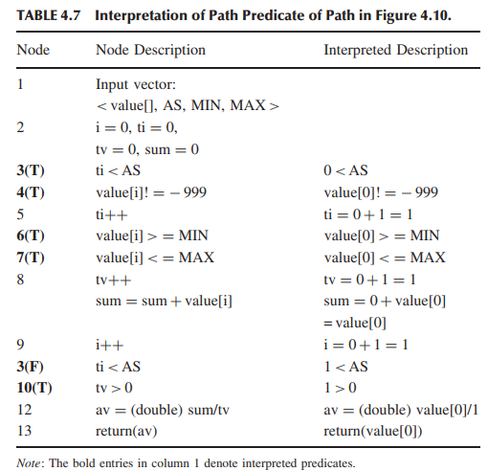









Slide 21
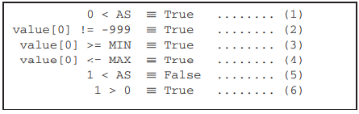








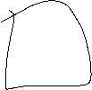



Slide 22

Ejemplo de path invalido

Slide 23
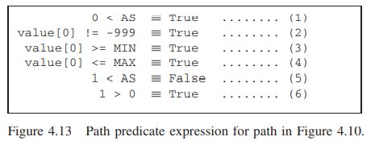





Generar datos de entrada desde la Path Predicate Expression
Resolver el path predicate expression

Slide 24
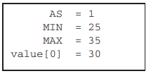

Posible solución

Slide 25
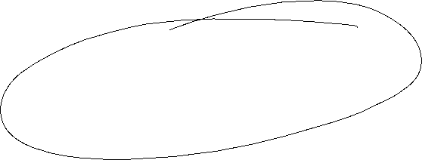
Posibles errores
Generar datos de prueba para satisfacer el criterio de selección
Generar pruebas adicionales mas grandes
Inyectar errores

